Slide 1
المحاضرة الثالثة
في إدارة الري والتسميد
إعداد
د. أبوسريع أحمد حسن فرج
أستاذ مساعد هندسة الري والصرف الحقلي - كلية الزراعة – جامعة بنها
abousrie.ahmad@fagr.bu.edu.eg

Slide 2
الكميات السمادية الموصي بها للمحاصيل ؟
تتوقف كمية السماد علي كمية الغلة المتوقعة
الصنف والسلالة
محتوي التربة من الاسمدة (المتاحة للنبات)
N- K –K₂O – P₂O₅ - P

Slide 3
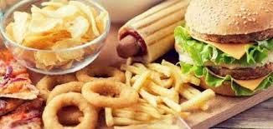
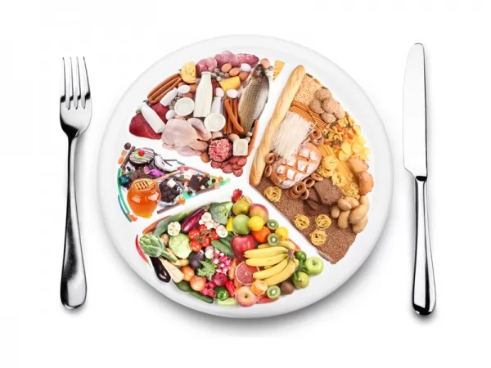
أهمية التسميد المتوازن؟
زيادة السماد
  تزيد من منافسة الحشائش والاوبئة – سقوط ورقاد النباتات
  يؤثر علي جودة المحصول
  تلوث البيئة
  اهدار رأس المال
  ويهدد الزراعة المستدامة
نقص السماد
  انخفاض الانتاج
  انخفاض جودة المحصول
عدم التوازن بين الاسمدة المختلفة
  نفس الاسباب السابقة وذلك لأن نشاط معظم الاسمدة يتوقف علي موجود الاسمدة الاخرى علي سبيل المثال "النيتروجين يتوقف نشاطه علي وجود الفوسفور والبوتاسيوم بالتربة"

Slide 5
ما هو السماد ؟
هو كل المواد الطبيعية أو المصنعة المحتوية علي %5 علي الاقل من واحد او اكثر من العناصر الأساسية الثلاثة للنبات (N-P₂O₅-K₂O) وتسمى الاسمدة التي تصنع بالاسمدة المعدنية.
ما معني سماد 17-17-17؟
17 % N , 17 % P₂O₅ and 17 % K₂O

Slide 6
رتبة السماد؟
سماد رئيسي او مباشر او احادي – يحتوي علي عنصر سمادي واحد
سماد متعدد )ثنائي او ثلاثي(

Slide 9
تقدير المعدلات السمادية ؟
تتوقف علي ( كمية المطلوبة للفدان او الهكتار و نوع ورتبة السماد المتوفر)
مثال : أحسب عدد اكياس كبريتات الامونيوم التي تحتوي علي 21%N و 24 % S التي نحتجها لإمداد المحصول ب 60كجمN للهكتار ؟
21 \ 2 = 10.5 كجم إذا نحتاج 6 اكياس او شكاير سماد
لو المساحة 500 متر مربع نحتاج كمية سماد تساوي ؟
10000\ 500 = 20
6×50 \ 20 = 15 كجم

Slide 10
ماذا يفعل المزارع لو كان السماد المتاح علي سبيل المثال
60-60-60
60-30-30
60-30-50
مخلوط من الاسمدة التالية
  اليوريا 60كج ×100 / 45 = 133 كجم / هكتار
  السوبر فوسفات الثلاثي 30 كجم ×100 /46 = 65 كجم / هكتار
  كلوريد البوتاسيوم 50 كجم × 100 / 60 =83 كجم / هكتار

